Slide 1
ESCUELA NORMAL DE EDUCACIÓN PREESCOLAR
Licenciatura en Educación preescolar
Ciclo escolar 2022 – 2023
Bases Legales y Normativas de la Educación Básica
Sexto Semestre Sección “c”
Alumna: María Guadalupe Salazar Martínez
Nombre del trabajo: Evidencia Final
Nombre del docente: Joel Rodríguez Pinal
Competencias Profesionales
Actúa de manera ética ante la diversidad de situaciones que se presentan en la práctica profesional.
Integra recursos de la investigación educativa para enriquecer su práctica profesional, expresando su interés por el conocimiento, la ciencia y la mejora de la educación.
Saltillo, Coahuila de Zaragoza 23 de Junio del 2023

Slide 2
I N T R O D U C C I Ó N
Es un cuento muy especial, donde junto a Richard , Lola y Marco descubrirás la magia y el valor de la inclusión y la amistad .

Slide 3
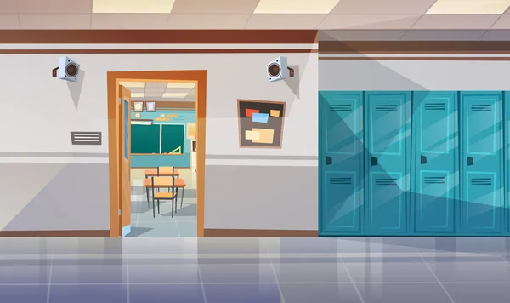
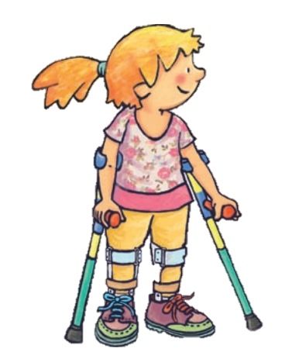
LOS ZAPATOS DE LOLA
Nombre del autor: María Gpe Salazar Mtz

Slide 4
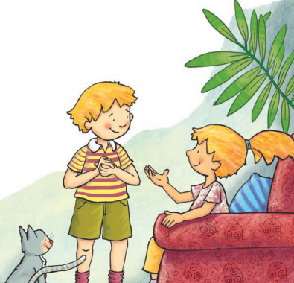
Un día por la mañana Lola y Marco platicaban junto al sillón .
Marco estaba nervioso nerviosísimo, su amigo Richard venia de visita.
Le preocupaba su hermana Lola, siempre estaba al pendiente de ella y no quería que se sintiera desplazada por estar todo el tiempo junto a su amigo.

Slide 5
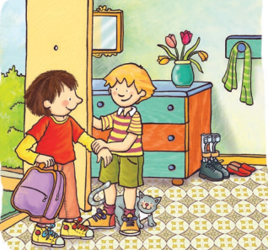
Marco abre la puerta y Richard esta tan emocionado que no para de hablar. Pero, de repente, algo le distrae y se guarda silencio: Se ha fijado en el par de zapatos que hay junto a la entrada.
Lucas lo mira y le dice: Son los zapatos especiales de mi hermana Lola. Richard se encoge de hombros y le pregunta a Marco: ¿Tengo que quitarme los zapatos y dejarlos junto a los de Lola?
Que dices pasa, tal vez los olvido ahí

Slide 6
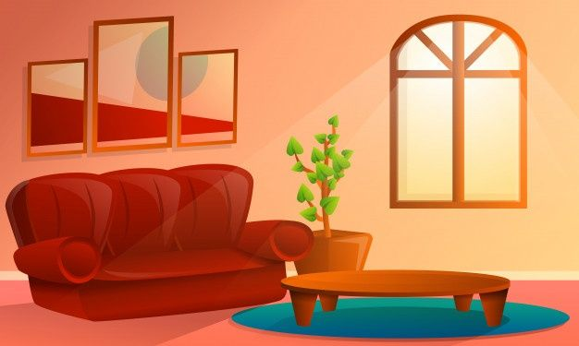
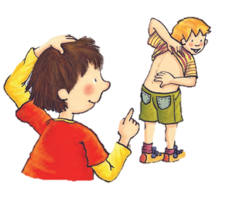
Richard sabe que Lola tiene un problema, ya que nunca antes había visto unos zapatos asi.
Asi que Marcos le explica «¿Ves? Son las vértebras. Todas juntas forman la columna vertebral y nuestra espina dorsal. Cuando queremos mover los brazos o las piernas, nuestro cerebro da la orden y una especie de corriente eléctrica atraviesa el interior de la columna para que eso sea posible.

Slide 7
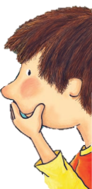
«Así es como funciona normalmente», dijo con firmeza. «Pero, en el caso de mi hermana, es distinto. Ella nació con la espina abierta y rota en dos.
Es como una tubería dividida en dos mitades que deja escapar todo el líquido. «Por eso Lola lleva esos zapatos.»

Slide 8
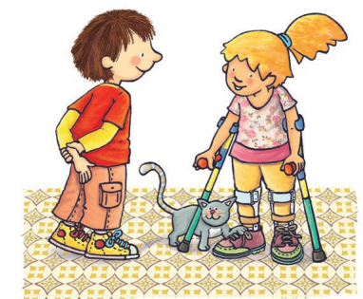
¡Hola! Lola soy Richard
Hola Richard ¿Cómo te encuentras?
Richard contesta: Muy bien gracias ¿y tú?
Lola le responde con una sonrisa, muy bien gracias por preguntar. Richard le pregunta a Lola a que escuela va. ¡Richard yo no voy a la escuela estudio en casa!
Richard pregunta insistente el ¿Por qué?
Mira Richard a veces la escuela no tiene la mejor infraestructura para niños con zapatos diferentes como los míos.
Pero si estudiar es un derecho ¿no crees? Que la escuela debe considerar a todos aquellos niños que quieran estudiar, aunque sean diferentes.

Slide 9
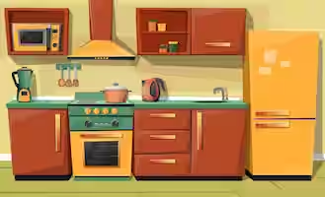
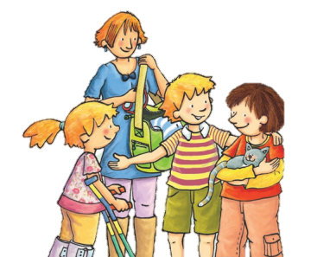
Por ello es que Lola no puede ir a la escuela, no porque no quiera ella tiene la ilusión de ir, pero poca gente se da cuenta que Lola tiene que hacer el doble de esfuerzo que los demás y más si la escuela no cuenta con una infraestructura en la que incluyan a todos.

Slide 10
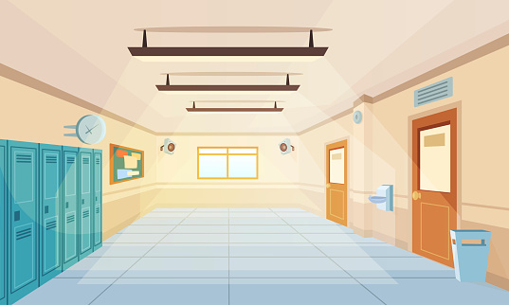
Richard llega un lunes por la mañana muy temprano a la escuela y piensa en proponer mejoras en áreas para los niños y niñas con barreras de aprendizaje.

Slide 11
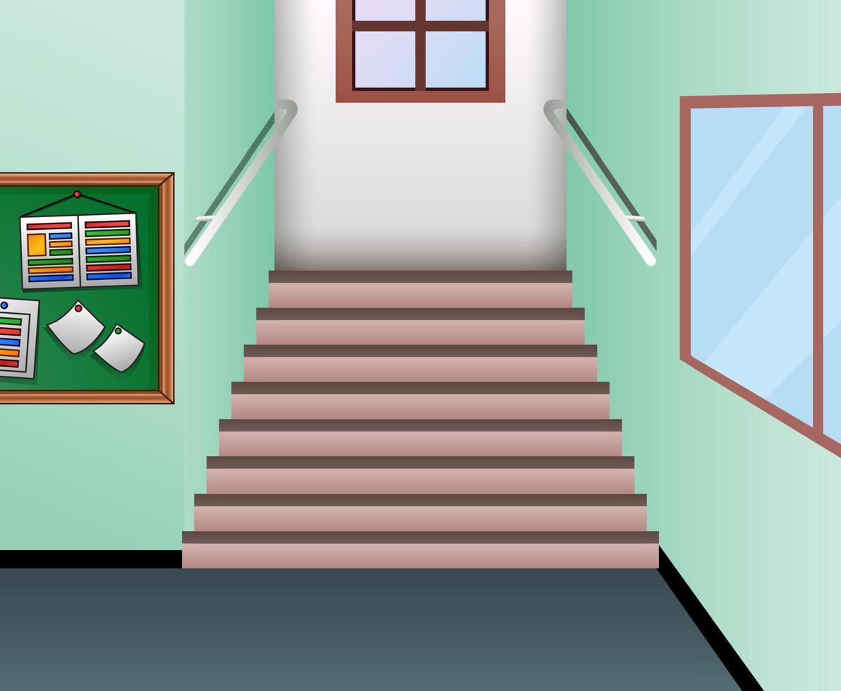
Lola tendría que hacer un gran esfuerzo al subir estas escaleras, propondré una rapa, así también niños, niñas o alguna otra persona en silla de ruedas podrá subir y bajar sin problema.

Slide 12
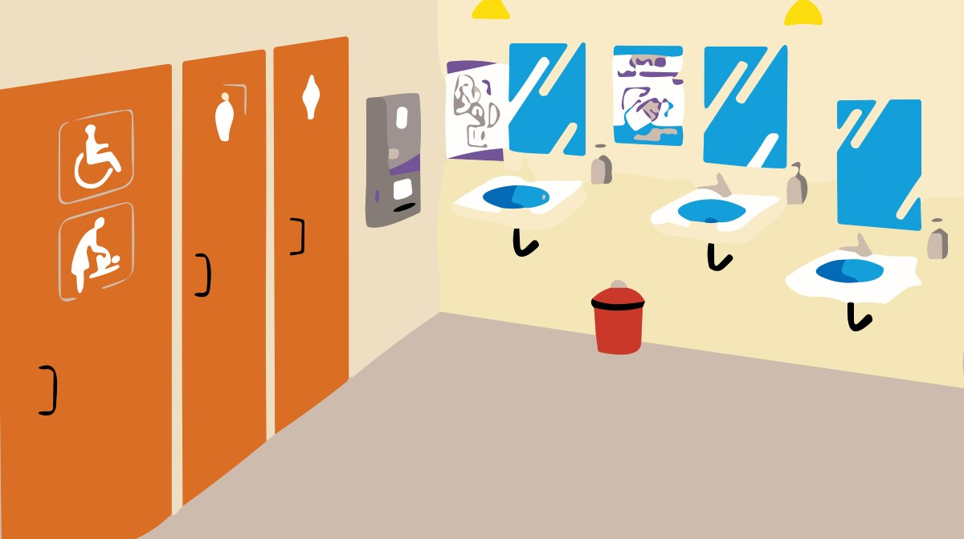
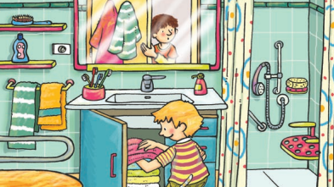

Slide 13
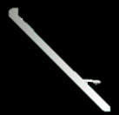
Lola podrá subir sin problema.

Slide 14
Esto es genial igual que en su casa, Lola podrá venir a la escuela

Slide 15
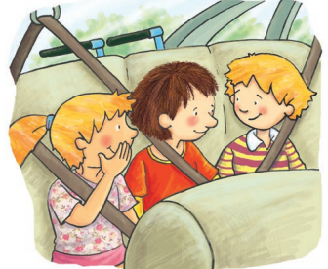
Gracias Richard ahora podre tener la oportunidad de estudiar y mostrar todas y cada una de mis cualidades.

Slide 16
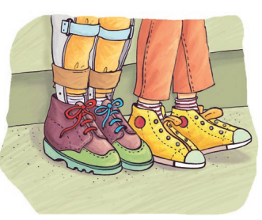
MORALEJA
La superación de un niño con dificultades para sobrellevar el día a día son obstáculos que tiene que afrontar y más si la escuela no está preparada, todos tienen derecho a estudiar sin importar que tan diferentes sean nuestros zapatos.

Slide 17
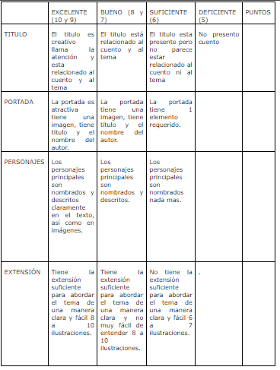
Rubrica

